Slide 1
Ljudski mikrobiom
Mate Svirčić
Dora Derniković

Slide 2
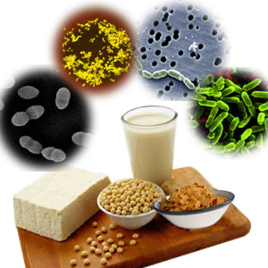
Ljudski mikrobiom
Ljudski mikrobiom je skup svih mikrobiota koji se nalaze na ili u ljudskom tkivu ili tekućinama
Uključuju bakterije, protiste, viruse, gljive te čak mikroživotinje koje nalazimo u ljudskom organizmu
Ljudski mikrobiom također možemo smatrati skupom genoma rezistentnim mikroorganizama
Mogu štetiti ljudskom organizmu, živjeti zajedno bez štete te čak i koristiti ljudskom organizmu

Slide 3
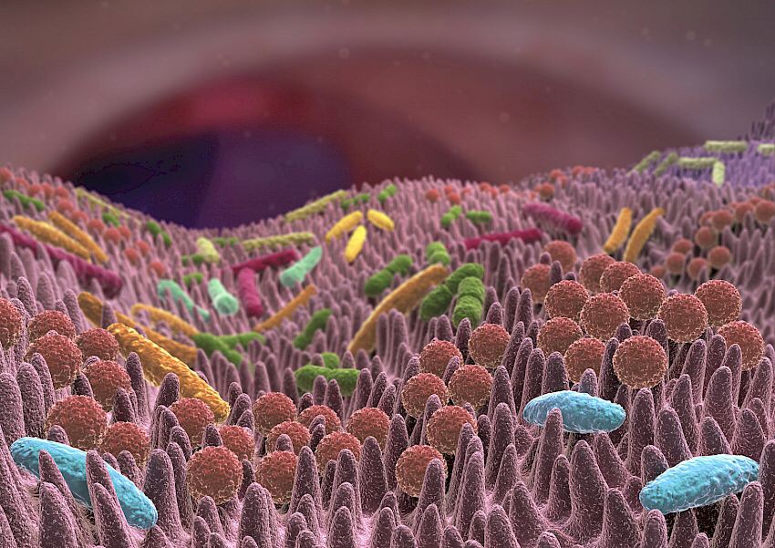
Novi terapijski pristupi koji se temelje na boljem razumijevanju kako mikrobiota utječe na fiziologiju domaćina

Slide 4
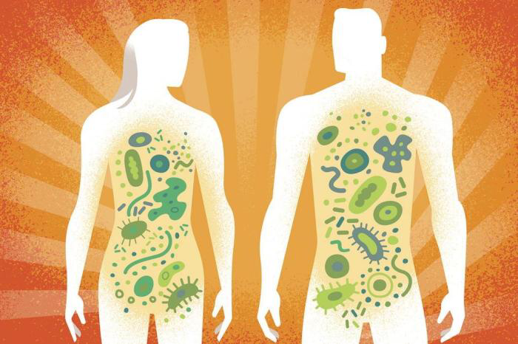
Human mikrobiome project
Proučava interakcije analizom mikrobioma i aktivnosti domaćina u longitudinalnim studijama specifičnih za bolest i stvaranjem integriranih podataka mikrobioma i funkcionalnih svojstava domaćina.
Tri modela ljudskih stanja povezanih s mikrobiomima, o dinamici prijevremenog rođenja, upalnoj bolesti crijeva i dijabetesu tipa 2

Slide 5
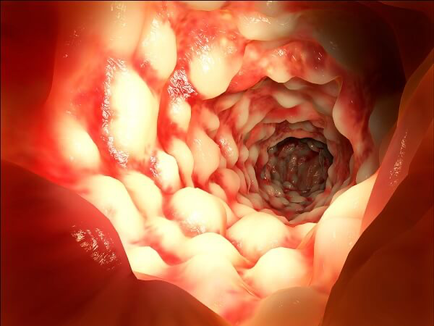
Primjeri
Kronova bolest

